Slide 1

День Святої Трійці в російському живописі

Slide 2
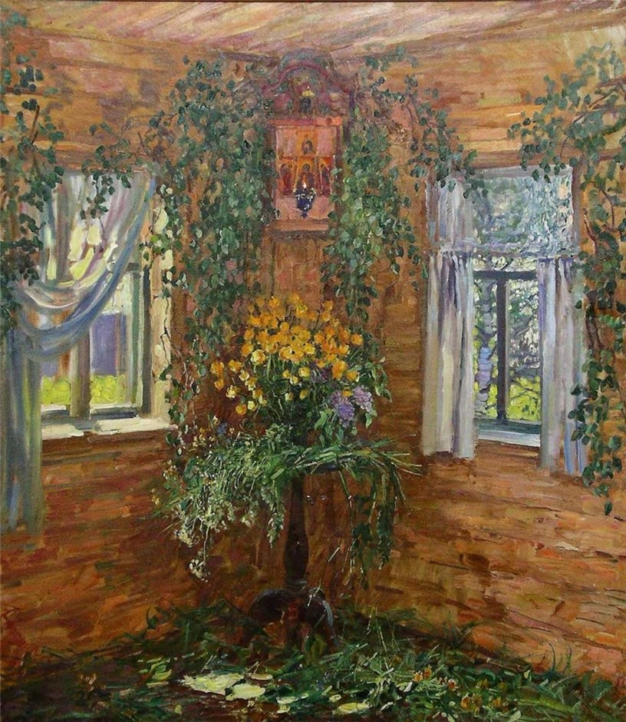
Абакумов Михаил Георгиевич . На Троицу

Slide 3
День Святой Троицы ,Пятидесятница, Сошествие Святого Духа — один из главных христианских праздников, входящий в православии в число двунадесятых праздников.
Православная церковь отмечает Троицу на 49 день после Пасхи, в воскресенье. В христианских церквях западной традиции в этот день празднуют Пятидесятницу, отмечая сошествие Святого Духа на апостолов, а день Святой Троицы празднуют в следующее воскресенье.
У русских на Троицу было принято украшать церкви, избы, дворы и даже улицы свежими травами, цветами и ветками. Особое место уделялось молодым берёзовым ветвям.

Slide 4
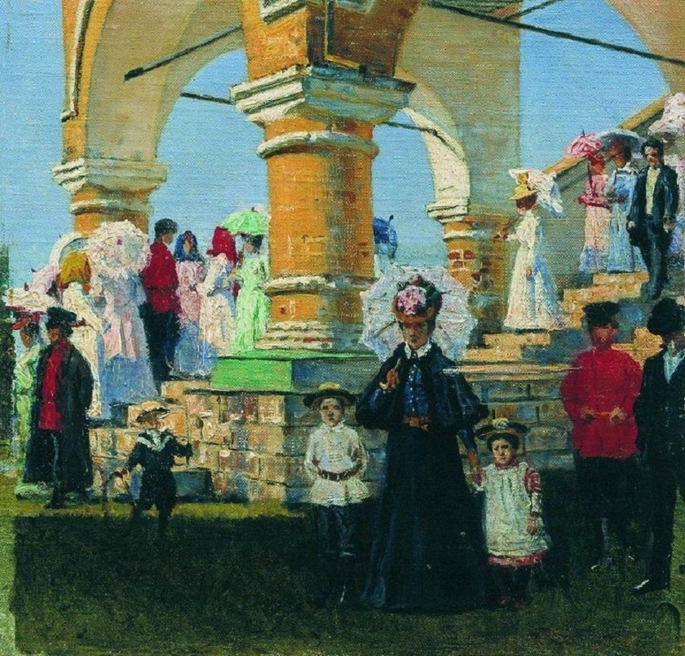
Троицын день. Село Коломенское.
В. В. Верещагин. Холст, масло.

Slide 5
Описание этого обычая мы находим у А. С. Пушкина в «Евгении Онегине»:
« В день Троицын, когда народ
Зевая, слушает молебен,
Умильно на пучок зари
Они роняли слезки три…»

Slide 6
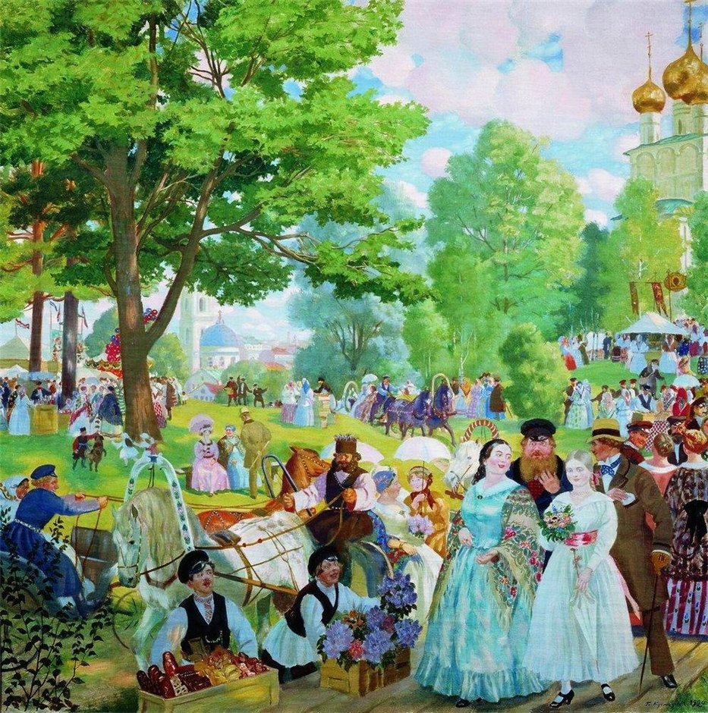
Троицын день.
Куcтодиев Борис Михайлович. 1920 г.

Slide 7
Также у Сергея Есенина:
« Троицыно утро, утренний канон,
В роще по березкам белый перезвон.
Тянется деревня с праздничного сна,
В благовесте ветра хмельная весна.
На резных окошках ленты и кусты.
Я пойду к обедне плакать на цветы…»

Slide 8
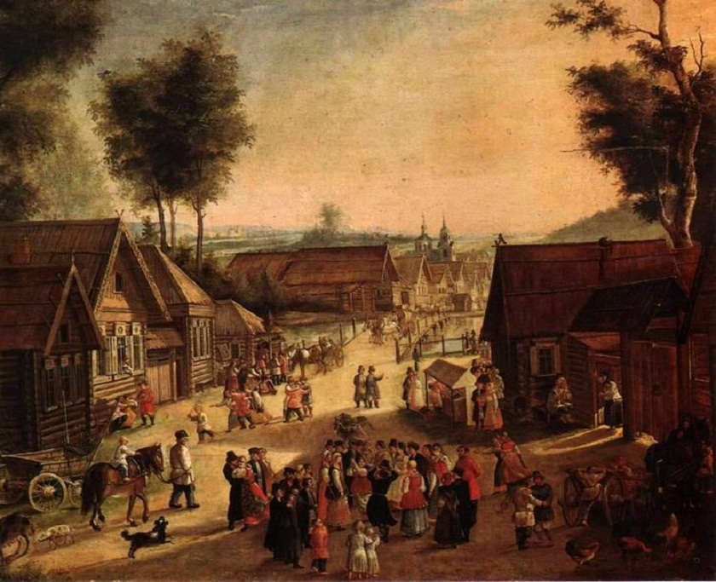
Троицын день в Красном селе близ Москвы.
Неизвестный художник середины XIX века. 1840-е.

Slide 9
Изображено народное гулянье в Красном селе, еще в XVIII веке вошедшем в состав Москвы. В XVII—XVIII веках там был царский Красносельский дворец. К юго-западу от села находился Красный, или Великий, пруд, один из древнейших в Москве. Сохранилась церковь Покрова, построенная в XVIII веке. Картина заполнена бытовыми фигурами и сценами: здесь и веселая пляска в кругу зрителей, и мальчонка, залезающий в телегу, и подвыпившие мужики, и крестьянка, ведущая под уздцы выпряженную лошадь. Художник старательно строит перспективу улицы, тщательно выписывает стоящие в одну линию избы, не забывает показать бродящую по дороге живность — петуха с курами, бегущую собаку, свинью с целым выводком поросят.

Slide 10
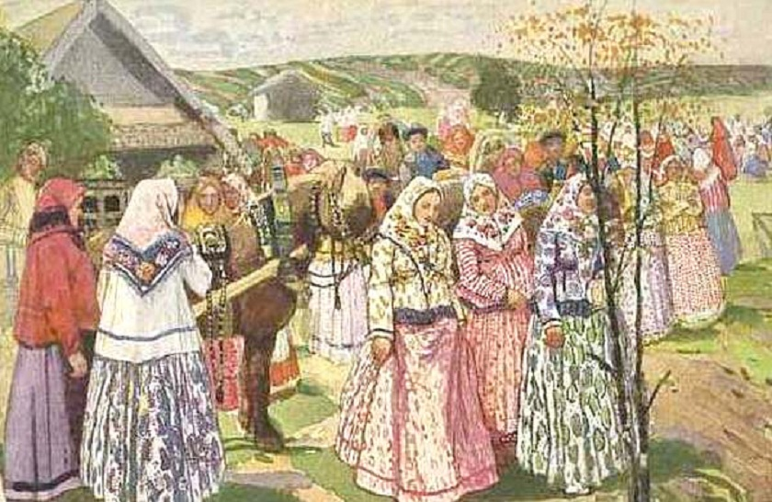
Деревенское гулянье (Праздник в деревне летом).
Алексей Николаевич Третьяков (1873-?). До 1918 г.

Slide 11
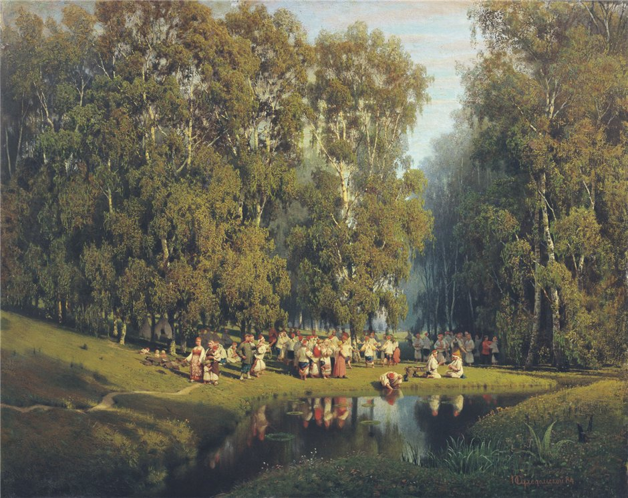
Троицын день.1884 г.
Суходольский Петр Александрович

Slide 12
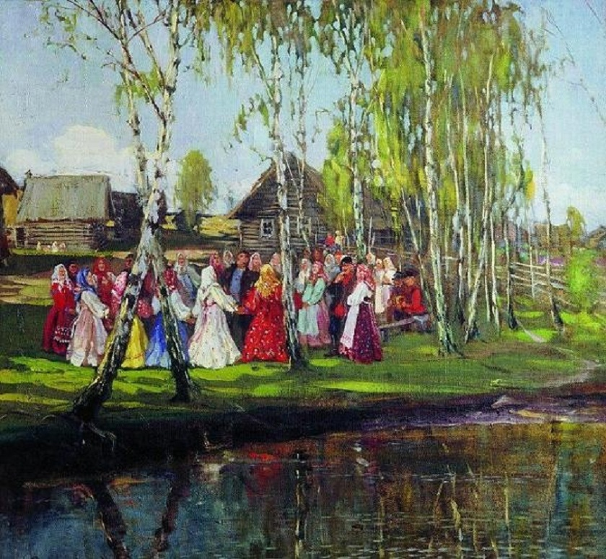
Хоровод.
Михаил Боскин. 1910-е

Slide 13
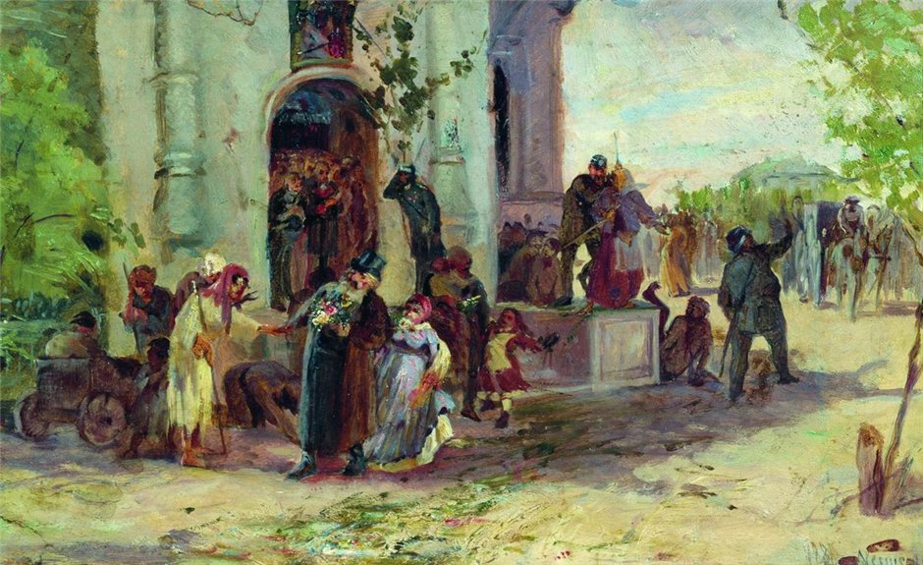
Троицын день.
Нестеров Михаил Васильевич. 1881 г.

Slide 14
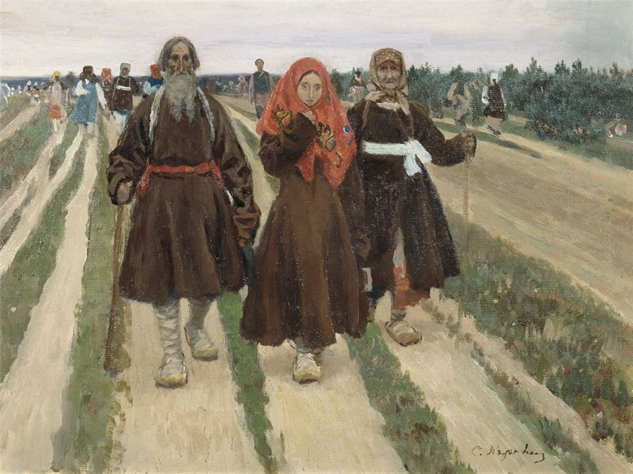
К Троице
Коровин Сергей Алексеевич

Slide 15
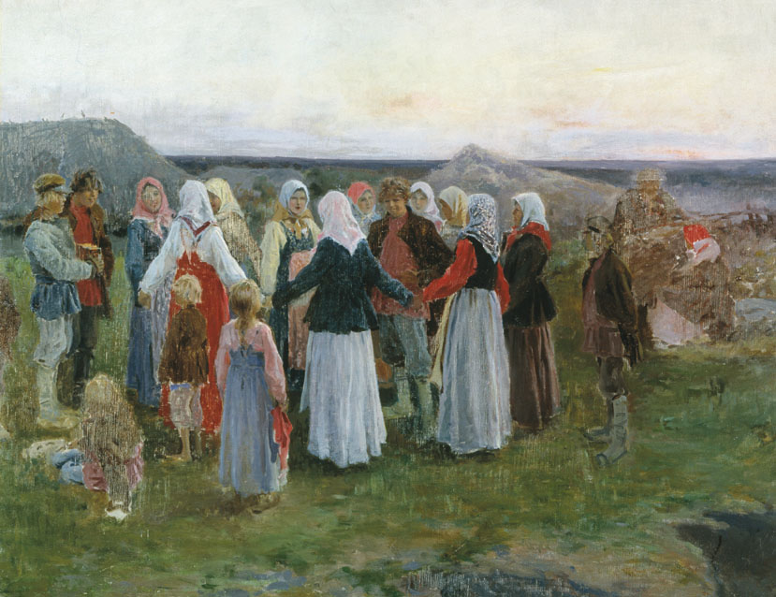
Хоровод
Степанов Алексей Степанович

Slide 16
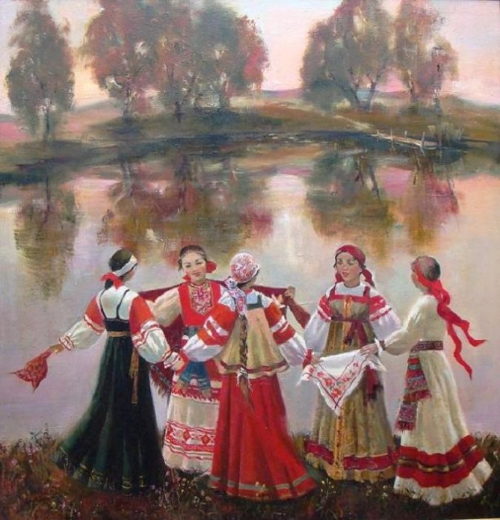

Slide 17
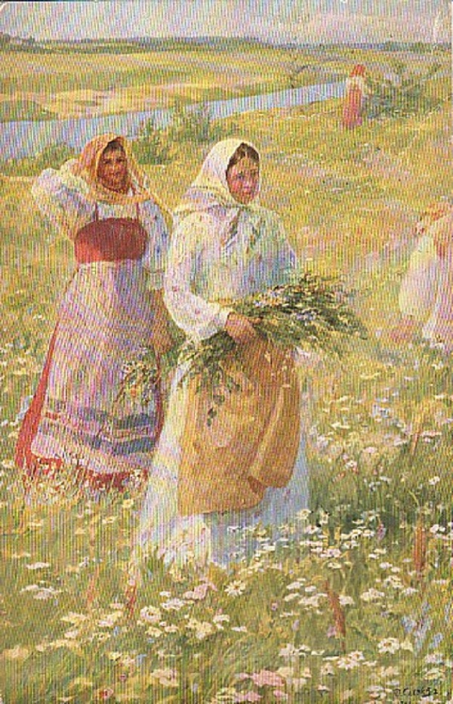
Ф.Сычков.Сбор трав на Троицын день

Slide 18
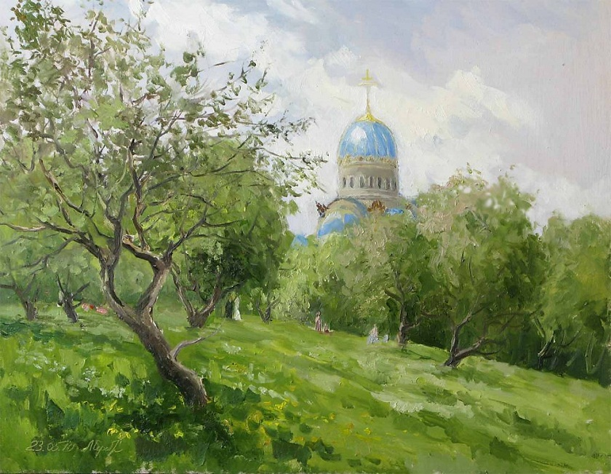
Серебренникова Лариса. На Троицын день

Slide 19
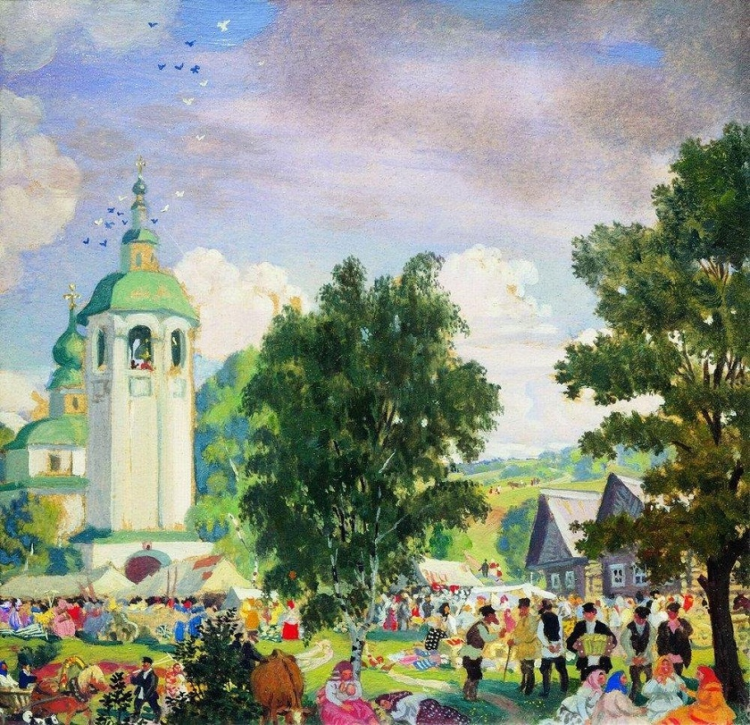
Куcтодиев Борис Михайлович.Сельский праздник. 1919

Slide 20
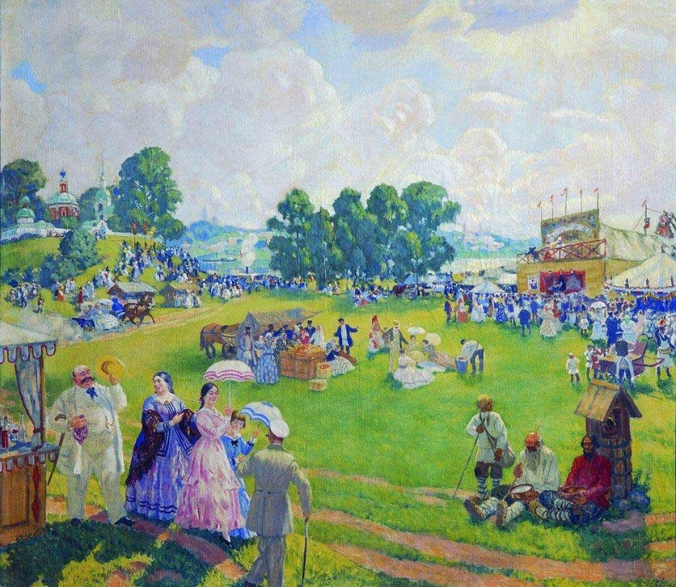
Куcтодиев Борис Михайлович.Летний день

Slide 21
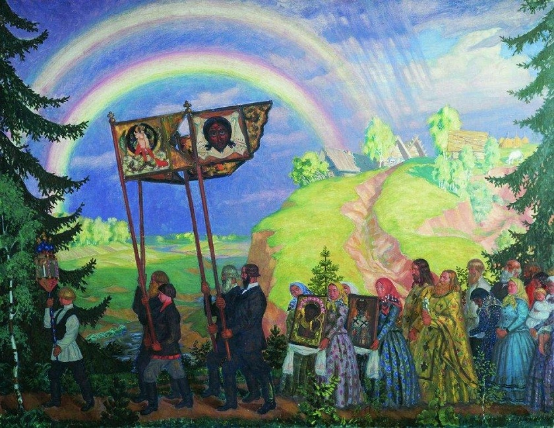
Куcтодиев Борис Михайлович.1915. Крестный ход

Slide 22
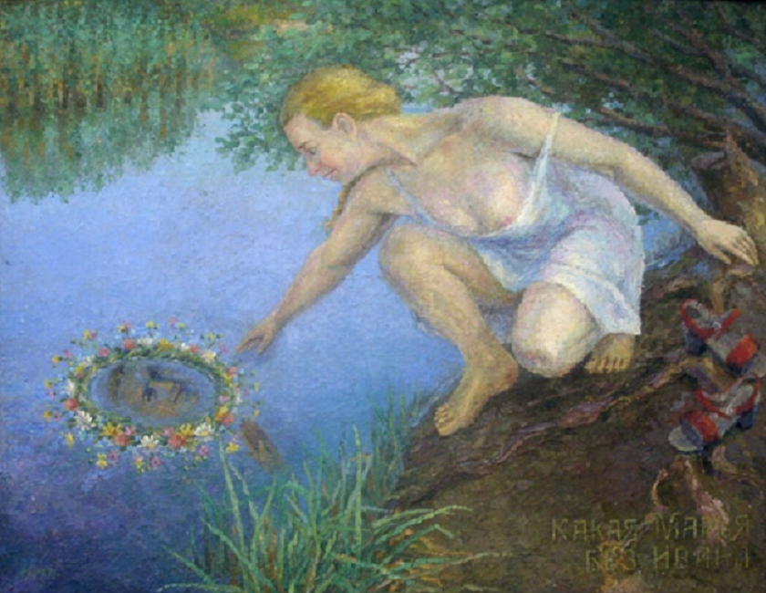
Иван Степанов. Троицын день

Slide 23
Троицын день
Благость Божия незримо
К миру дольнему сошла,
И земля неизъяснимо –
Благолепна, весела:
Праздник светлый,
праздник новый
Дивно зиждется на ней;
Облеклась она в покровы –
В зелень рощ, узор полей.
Вся природа,
встретив лето,
Гимны радости поет;
Небо яхонтом одето,
Жарко вызолочен свод.
И на нем горит великий,
Немерцающий алмаз,
Будто вечного Владыки
Неусыпно-бдящий глаз.
Неба горния селенья
Торжеством озарены:
Там, у трона Провиденья,
Плещут светлые чины;
Трисвятаго именуют
И поют пред высотой,
Где, слиясь в одно, ликуют
Сын, Отец и Дух Святой.

